Slide 1
Biomolécules
Niveau de la leçon :
T ST2S
Élément imposé :
Mettre en œuvre un dosage par titrage pour déterminer la teneur en vitamine C d’un aliment ou d’un médicament

Slide 2
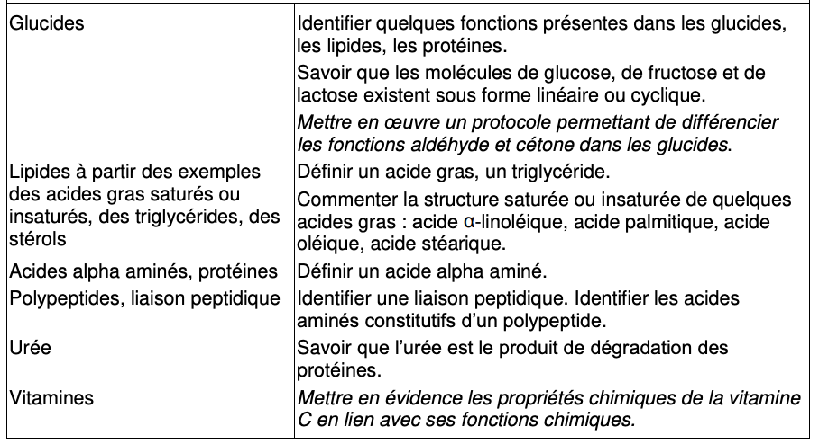
Prérequis et repère de progressivité pour la leçon :
Vu en première ST2S au sujet des biomolécules :
Pré requis plus généraux :
Isomérie et chiralité (vu en première ST2S )
- Représentation de Cram (T ST2S).
- Réaction acide/base, oxydoréduction (vu en première ST2S )
Équivalence d’un dosage par titrage
(vu en T ST2S)
Explication qualitative de la solubilité (liaisons covalentes, liaisons hydrogène) (vu en T ST2S)

Slide 3
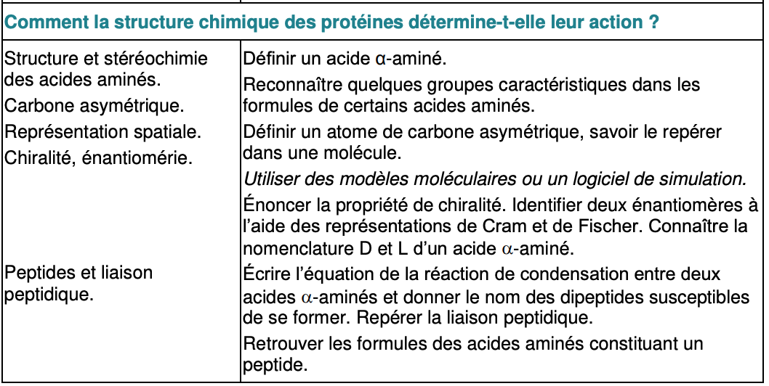
Partie du programme abordée aujourd’hui :
La sous partie :
sera abordée par la suite

Slide 4
Objectifs de la leçon :
- Objectif 1 : comprendre la formation des protéine à partir des acides alpha aminés.
- Objectif 2 : maîtriser la représentation de Fischer pour un acide ⍺-aminé.
- Objectif 3 : comprendre l’intérêt des vitamines pour le corps humain et relier les apports journaliers au propriétés de solubilité des vitamines.
- Objectif 4 : savoir réaliser un titrage avec indicateur coloré.

Slide 5
Difficultés attendues et solutions :
Difficultés attendues : | Solutions apportées :
- Passage de la représentation de Cram de Fisher. | - Exemple clair avec des codes couleurs pour bien comprendre.
- Identifier les différentes fonctions au sein des molécules étudiées. | - Code couleur.
- Liaisons peptidiques et formation de protéine (reconnaitre les acides alpha aminés au sein d’une liaison peptidique). | - Exemple clair avec des codes couleurs pour bien comprendre les réactions mises en jeu.

Slide 6
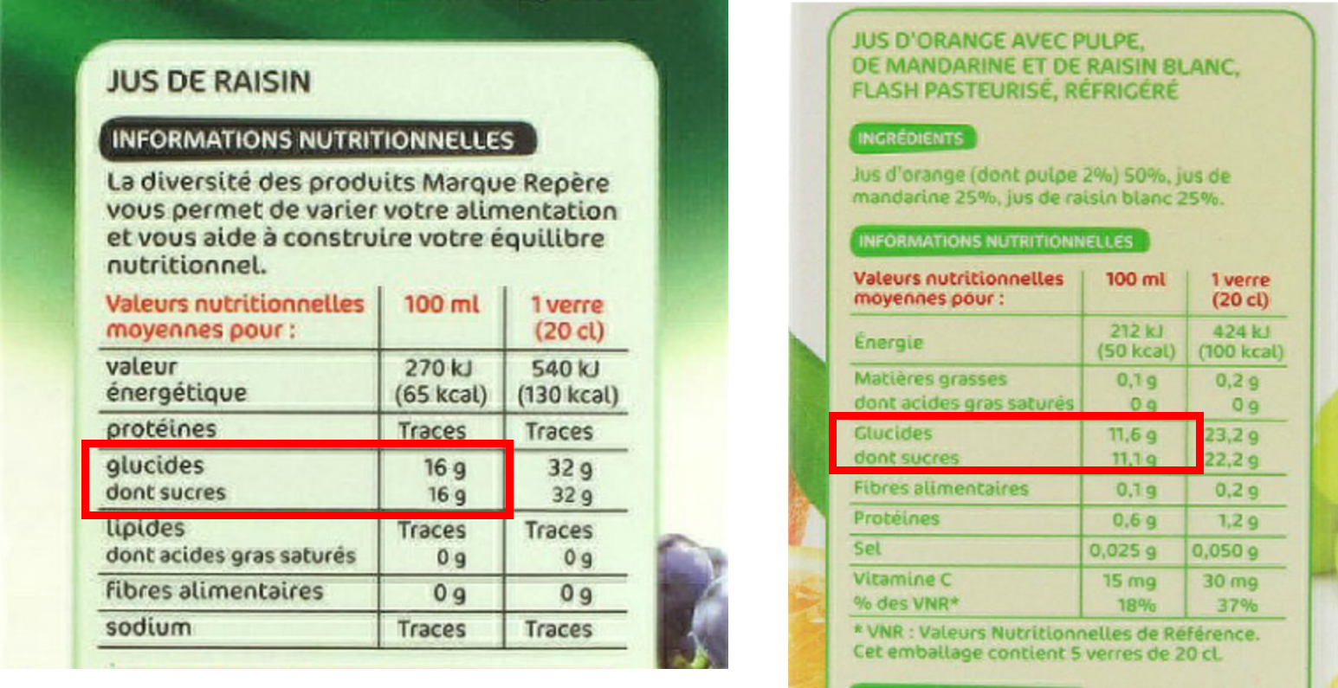
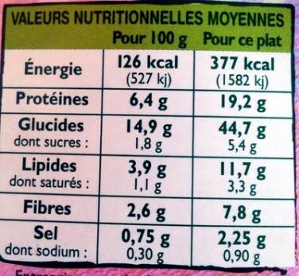
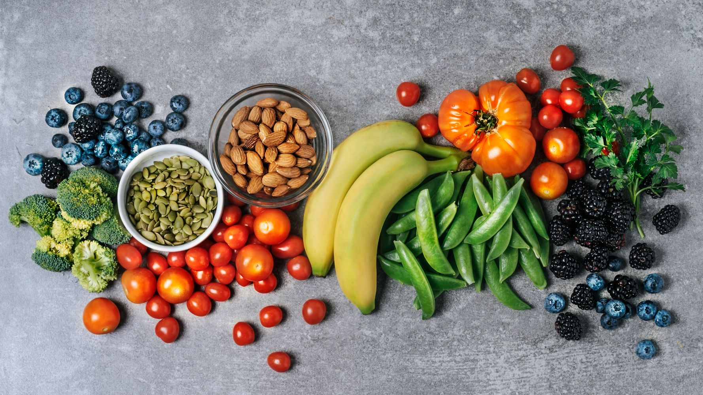
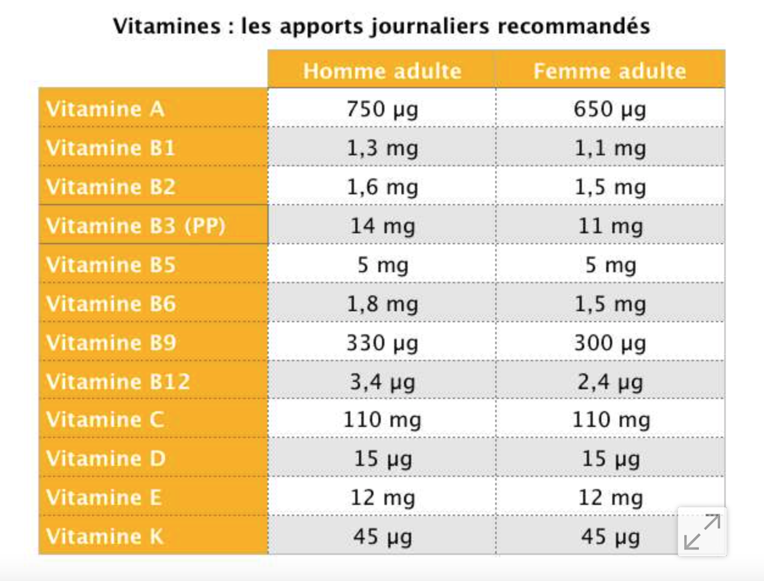
Introduction
5 fruits et légumes par jour

Slide 7
Première partie :
Acides $α$-aminés et formation de protéines

Slide 8
Deuxième partie :
Nécessité des vitamines pour l’être humain

Slide 9
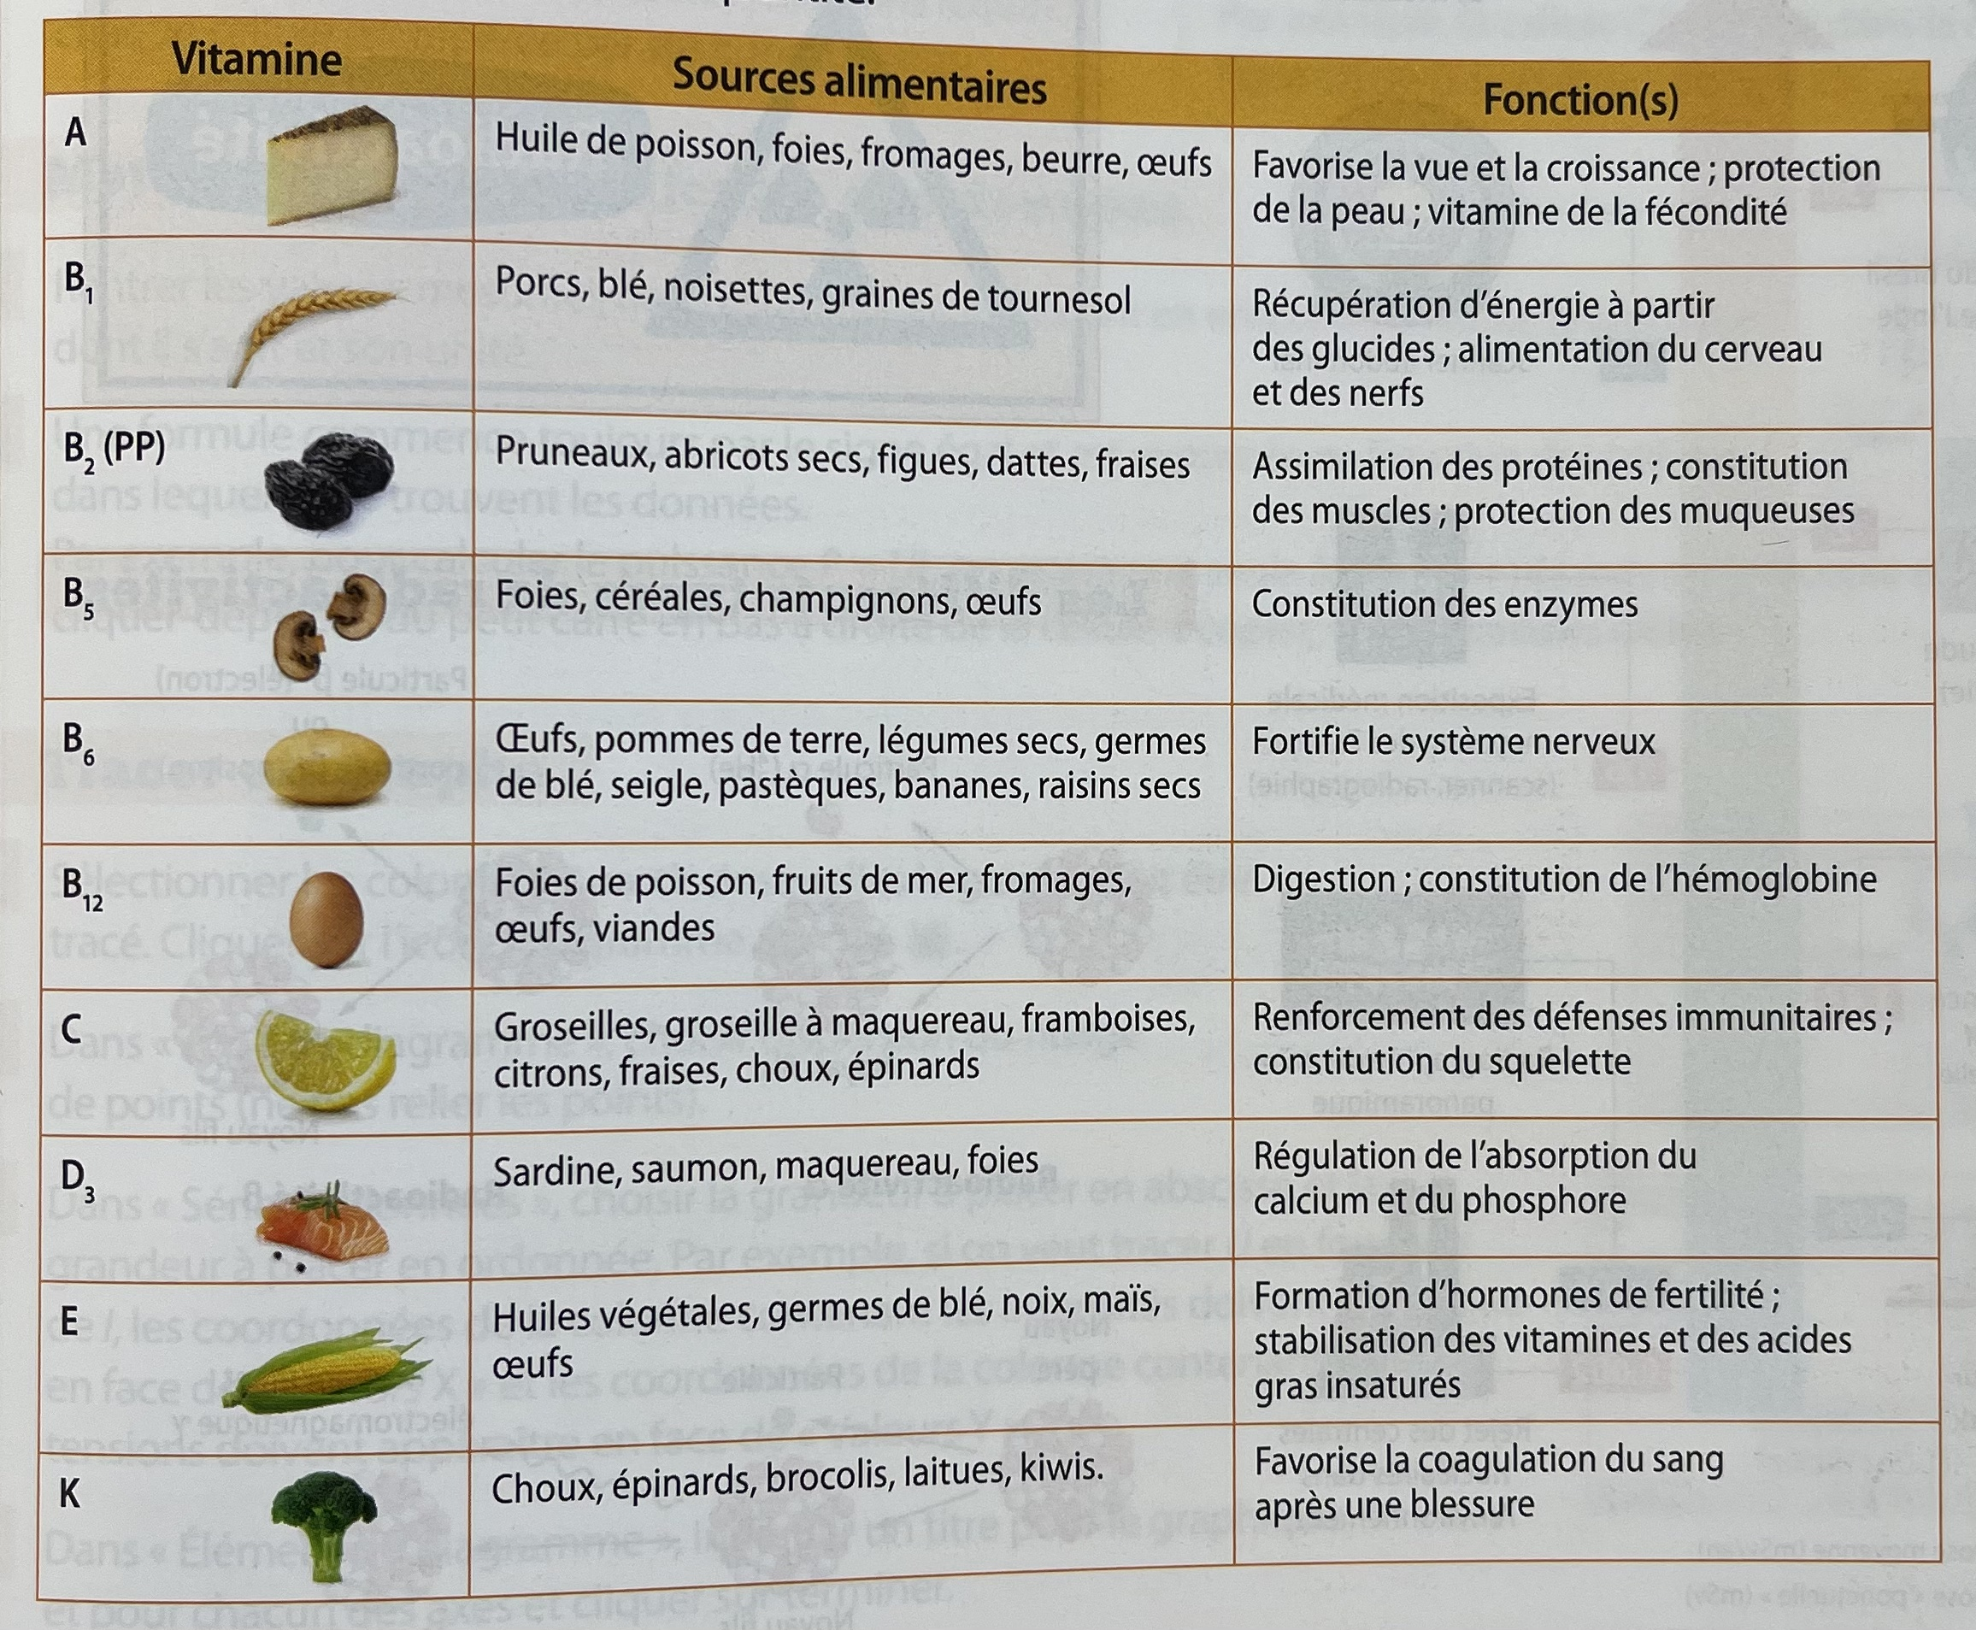
Les vitamines

Slide 10
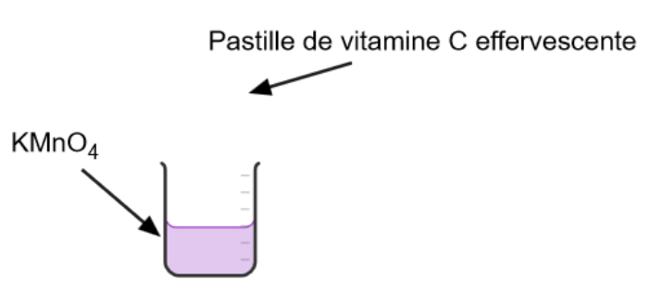
Vitamine C
Mise en évidence des propriétés antioxydantes de la vitamine C

Slide 11
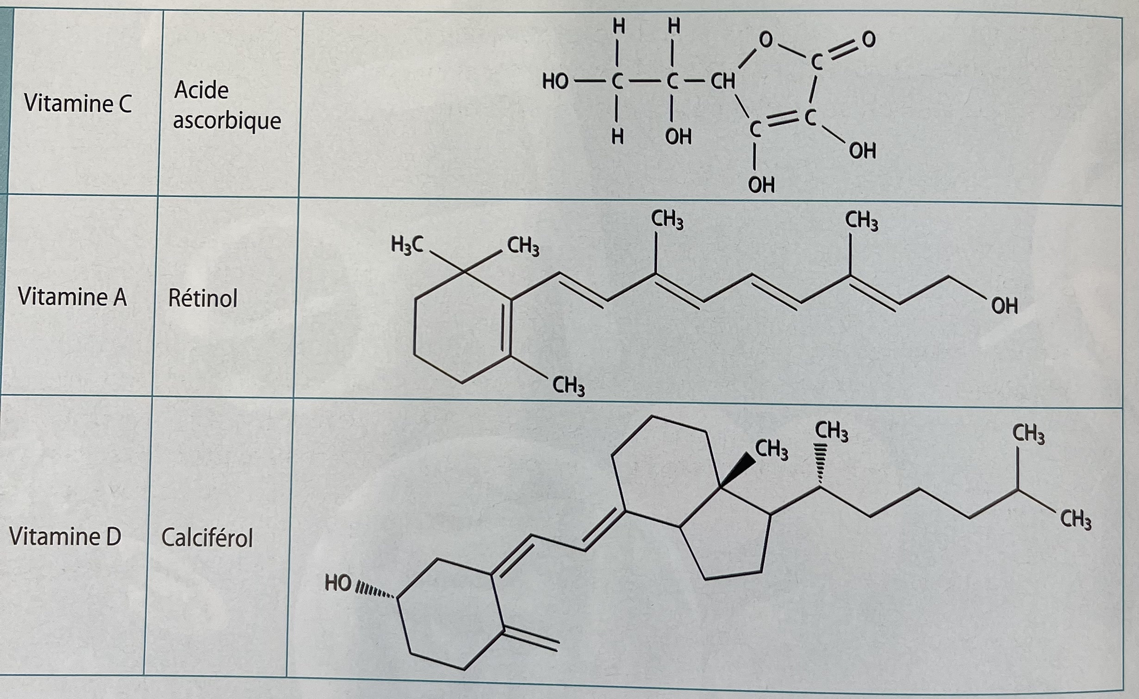
Vitamines

Slide 12
Titrage acide ascorbique
Ce comprimé va-t-il pouvoir combler son manque en acide ascorbique ?

Slide 13
Titrage acide ascorbique
Masse pilée du comprimé contenant la vitamine C : 1,7727 g (on s’attend à 197 mg d’acide ascorbique).
On injecte dans un fiole jaugée de 200 mL (on en prélève 10 mL pour le titrage).
La concentration de la soude est de ${10}^{−2}$ mol.L^{-1}.

Slide 14
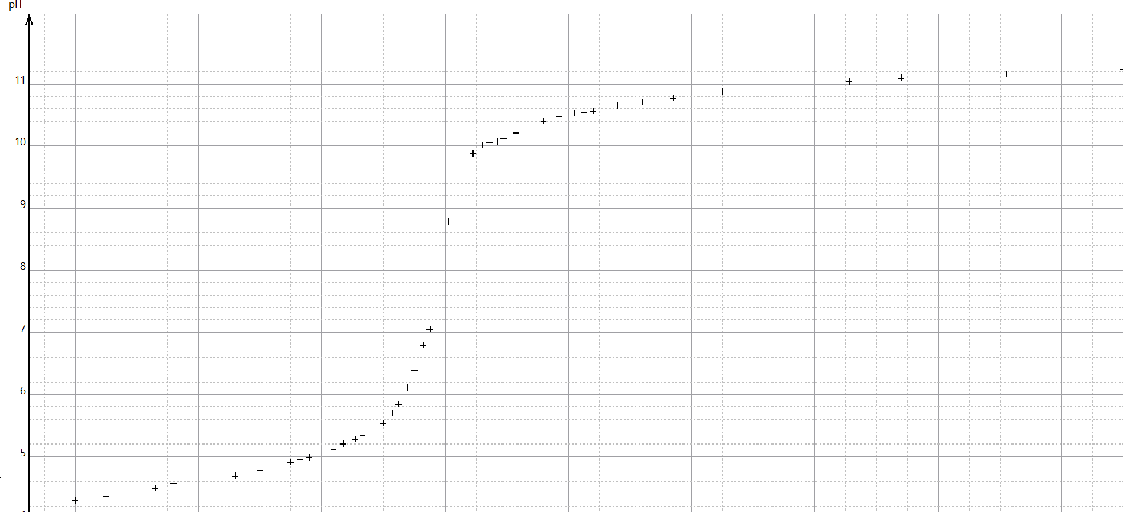
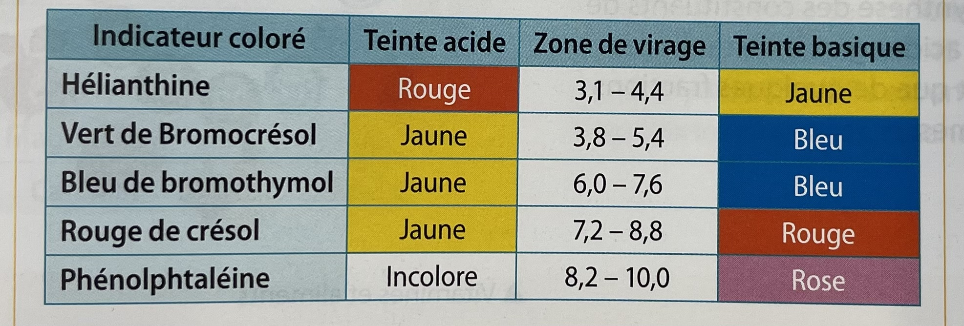
Courbes obtenues en préparation

Slide 15
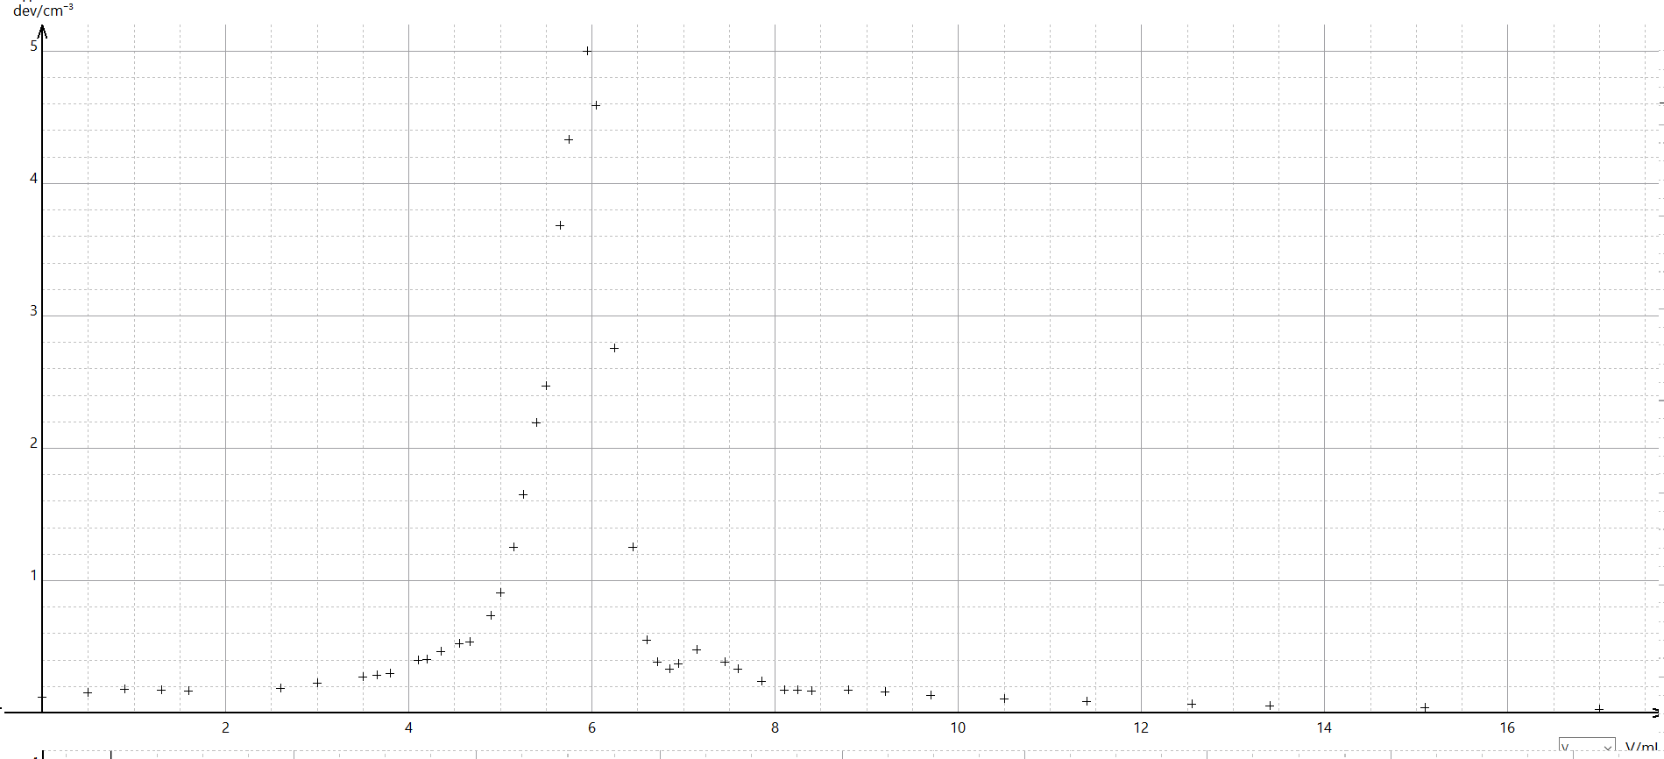
Courbes obtenues en préparation
Veq = 5,85 mL

Slide 17
Annexe glucides et lipides

Slide 18
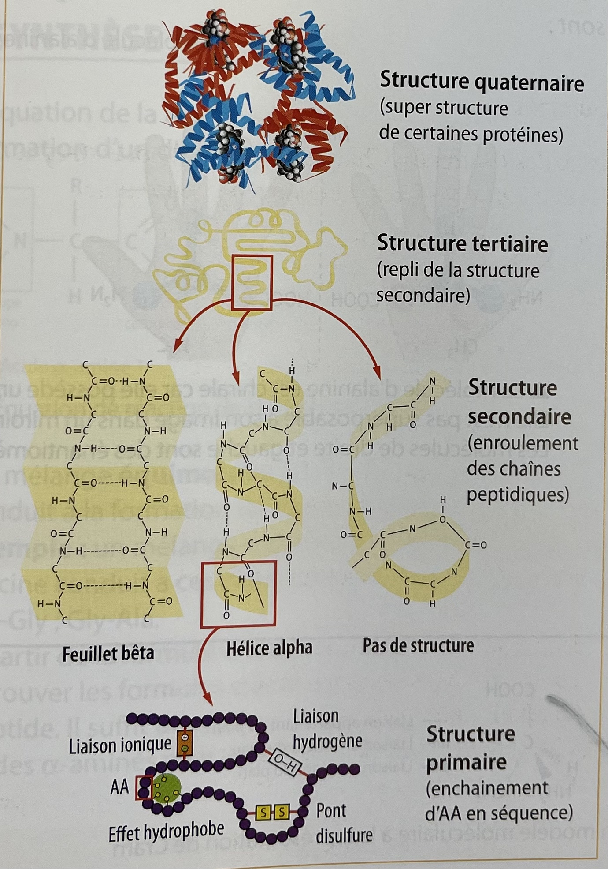
Annexe agencement protéines

Slide 19
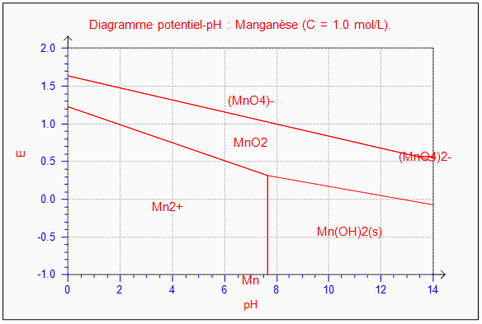
Annexe : diagramme potentiel-pH de l’acide ascorbique et du manganèse

